Slide 1
Виртуальные губернаторские кампании: хит-парад аккаунтов номинальных фаворитов
10 июля 2019 года

Slide 2
Хит-парад
Отличные | Нормальные | Ну так…
Хабиров (Башкортостан) Беглов (Санкт-Петербург) Текслер (Челябинск) Чибис (Мурманск) Лимаренко (Сахалин) | Паслер (Оренбург) Кувшинников (Вологда) Старовойт (Курск) Хасиков (Калмыкия) Бабушкин (Астрахань) Шумков (Курган) | Бочаров (Волгоград) Владимиров (Ставрополь) Хорохордин (Алтай) Артамонов (Липецк) Осипов (Забайкалье)

Slide 3
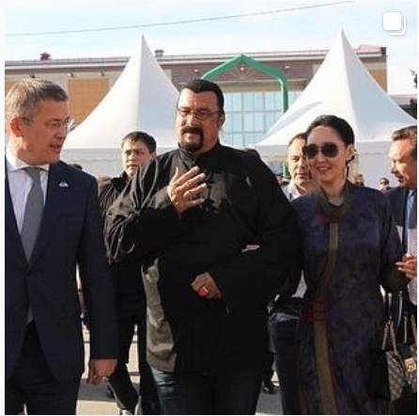
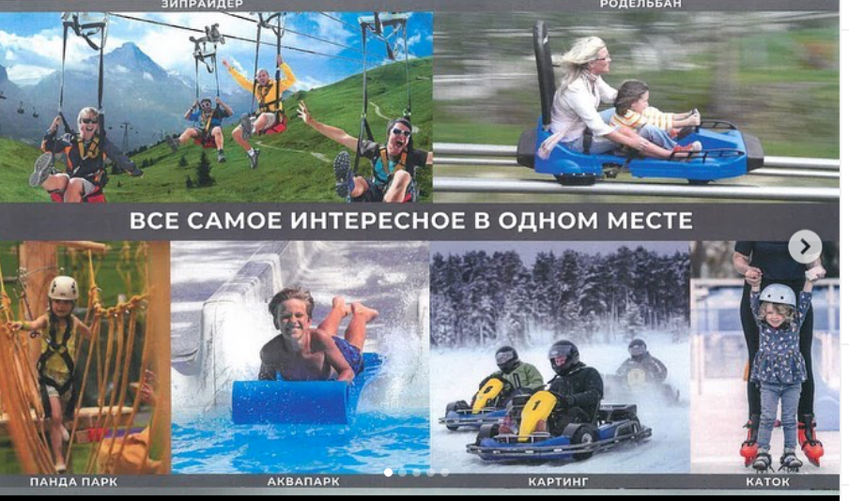
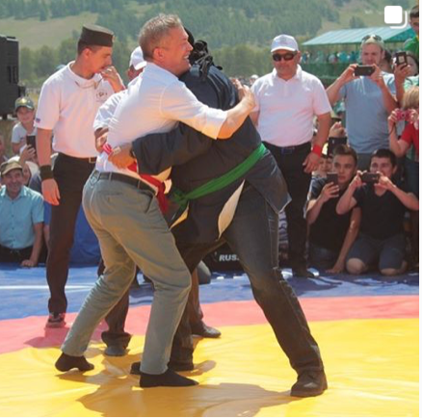
Радий Хабиров (Башкортостан)
304 тыс. подписчиков
Живой аккаунт, интересный контент.
Чередование ярких полуличных постов с актуальной для жителей информацией
Элементы самолюбования
Жесткие батлы в комментариях

Slide 4
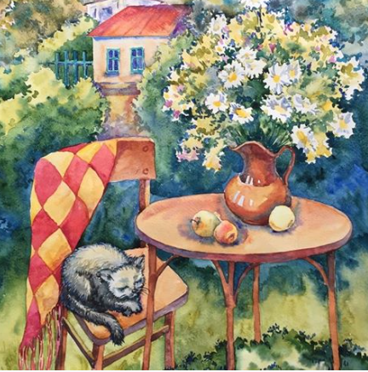
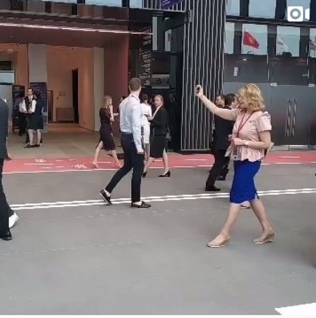
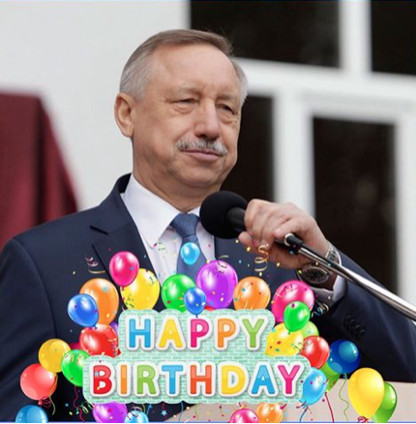
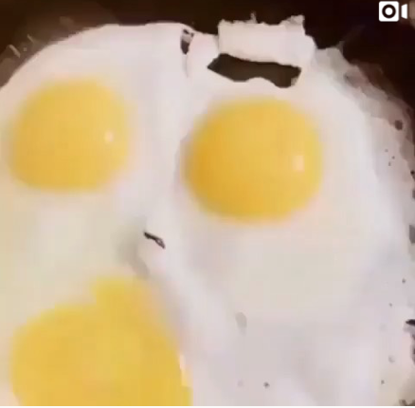
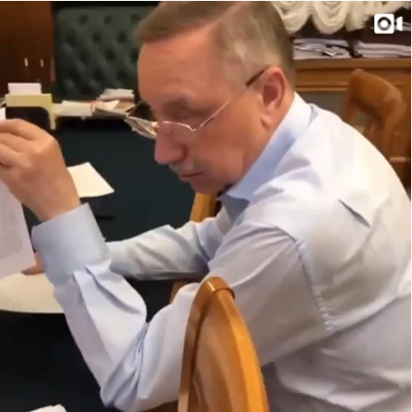
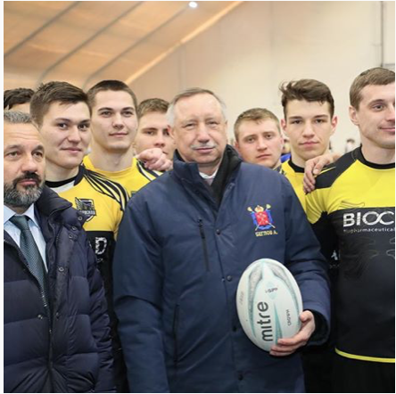
Александр Беглов (Санкт-Петербург)
646 подписчиков
Страницу ведет помощница («барышня в Смольном»)
Любопытная подача
Отсутствует избыточный акцент на персоне Беглова в кадре
Страница не столько о политике, сколько о «жизни»
Врио губернатора позиционируется как радеющий и отдающий всего себя на благо города
Попытка сделать контент интересным жителям города

Slide 5
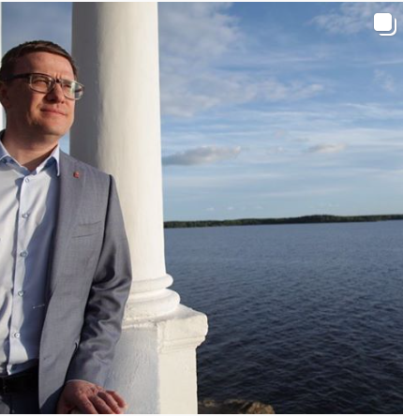
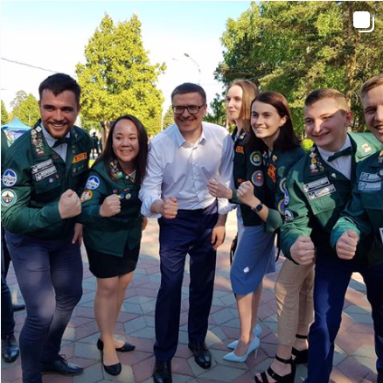
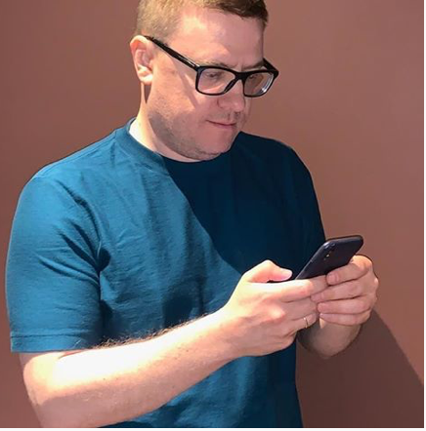
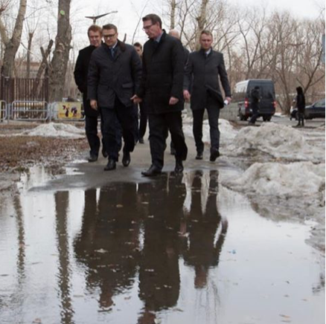
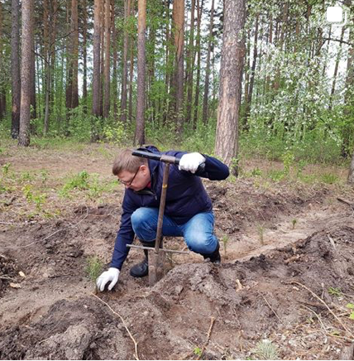
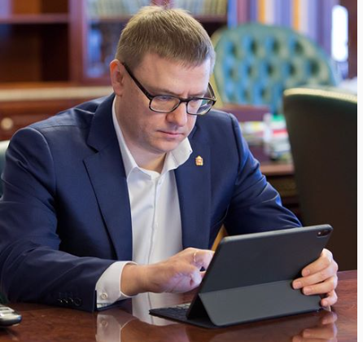
Алексей Текслер (Челябинская область)
109 тыс. подписчиков
Образ динамичного технократа
Легкие живые картинки, много воздуха
Настрой на создание радостнного, благоприятного впечатления, настраивающего на оптимизм
Контент скучный и дряхлый (посетил-привезли кубок и т.п.) – компенсируется легкими фотографиями
Много комментариев, диссонирующих с оптимизмом врио. Механизм канализации агрессии комментаторов отсутствует
Дыхание избирательной кампании не ощущается
Всего 4 собственных подписки (Медведев, Минэнерго и т.п.)

Slide 6
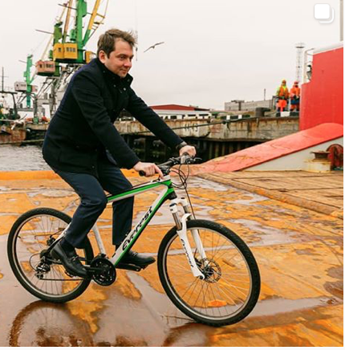
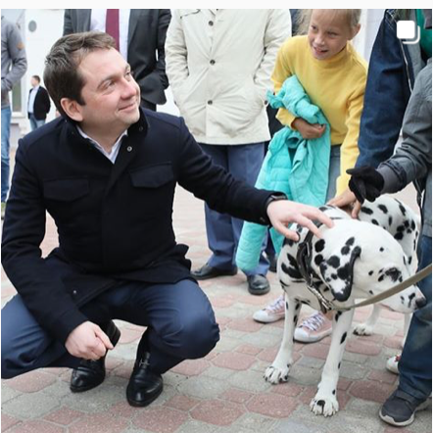
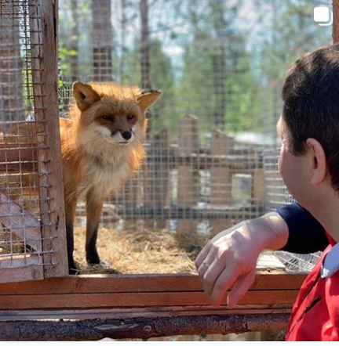
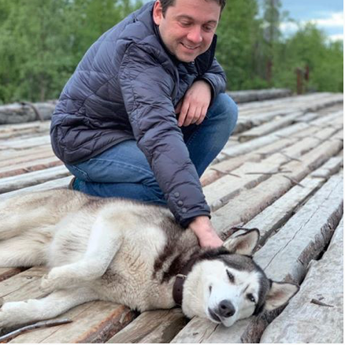
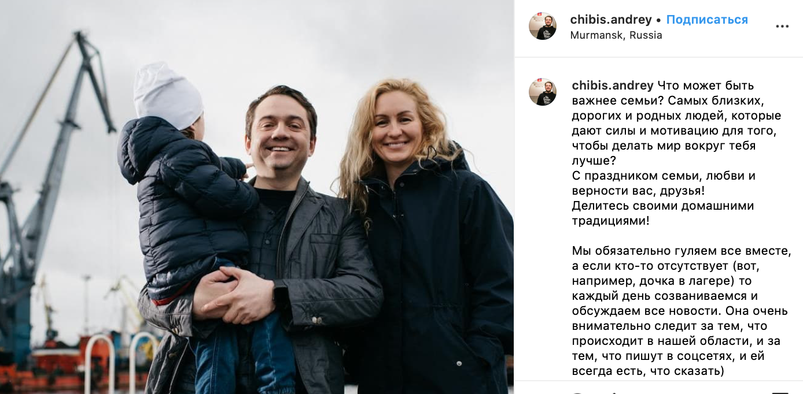
Андрей Чибис (Мурманская область)
25,8 тыс. подписчиков
Присутствует элемент дистанции от региона
Попытки пошутить и облегчить контент вызывают раздражение аудитории, не удается управлять негативом в комментариях
Попытка уйти от подачи информации в административном стиле
Много фотографий с животными

Slide 7
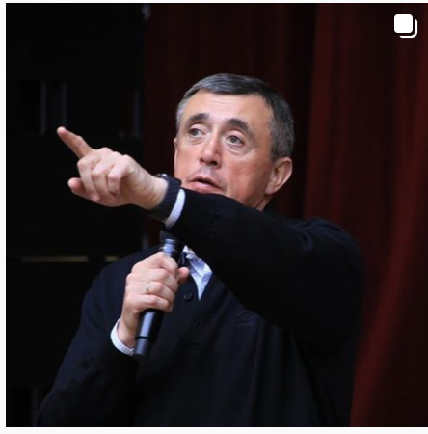
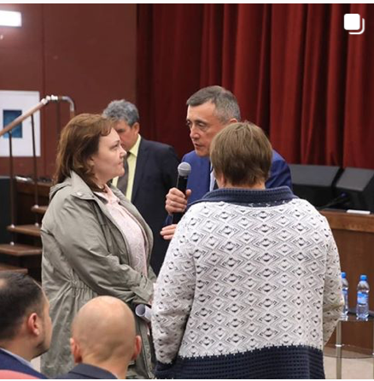
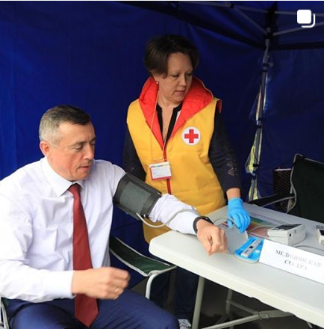
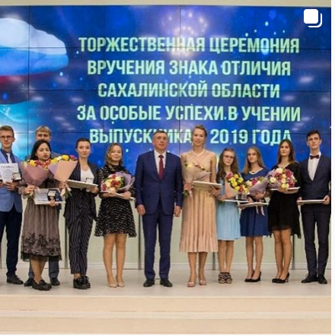
Валерий Лимаренко (Сахалин)
18,1 тыс подписчиков
Активное использование современных инструментов Instagram («Актуальное» – вынесены отдельные разделы по районам)
Стильная лента, создающая ощущение динамики (разноплановые фотографии)
Создается ощущение «рабочего хаоса» с пониманием общего вектора
Акцент на присутствие Лимаренко в разных территориях области.
Попытка использования инстаграма как хаба для коммуникации между людьми
Ссылки ведут на страницу «В контакте», а не на сайт администрации (там идут опросы об именах новых теплоходов и т.п.)

Slide 8
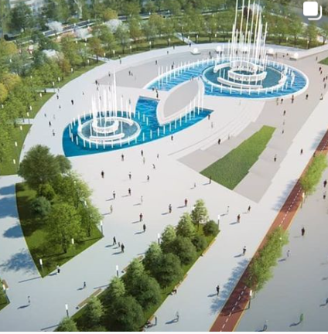
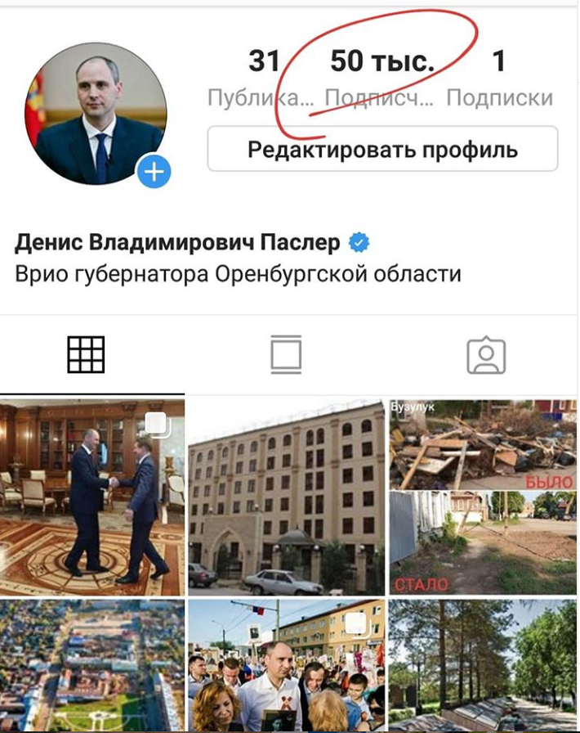
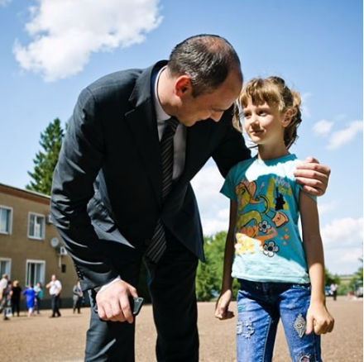
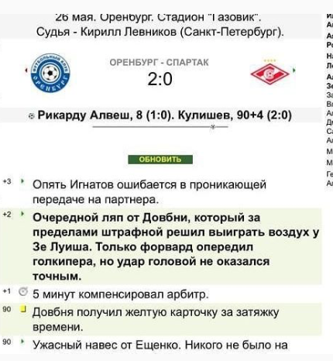
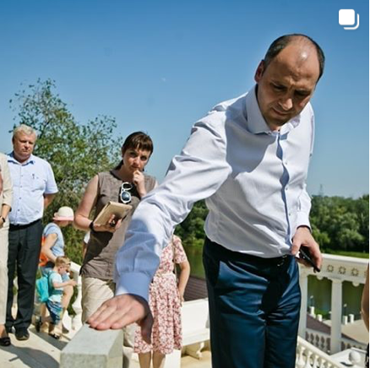
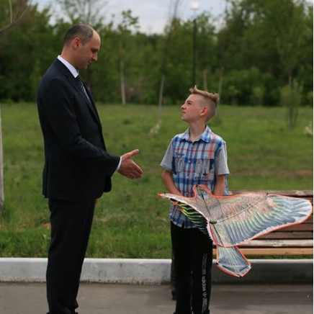
Денис Паслер (Оренбургская область)
59,3 тыс. подписчиков
Летопись из жизни («сегодня провел») – показ эффективности через действие
Несколько скучное и грустное лицо
Подчеркнуто большое количество фотографий с детьми
Идет работа с комментариями, много официальных ответов служб на запросы и жалобы
Формат предвыборной кампании не ощущается

Slide 9
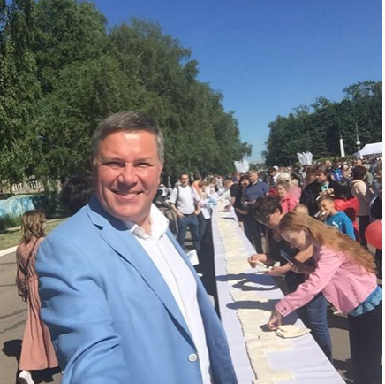
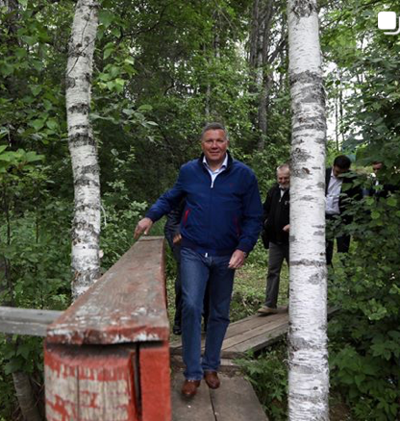
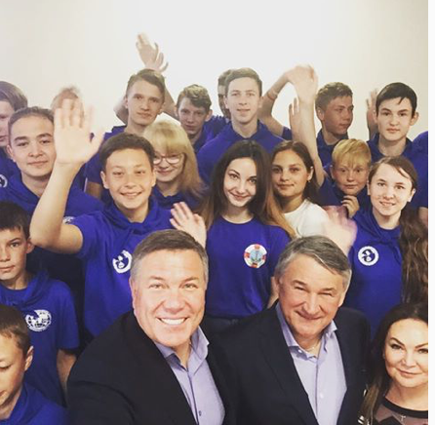
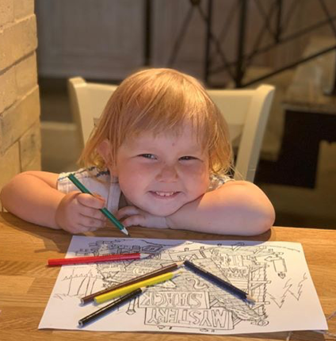
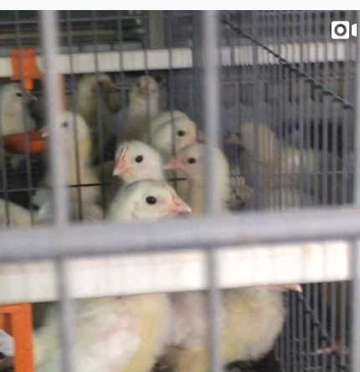
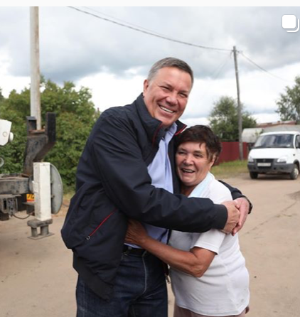
Олег Кувшинников (Вологодская область)
16,7 тыс подписчиков
Образ жизнерадостного губернатора, получающего удовольствие от ведения неформального аккаунта, создающего эмпатию
Скорее зарисовки на личные темы, чем коммуникационная площадка
Минимум официальных фото. Много фото, на которых он обнимается
Хорошая просматриваемость, но реакция читателей поскольку отсутствует
Нет слоганов, соотнесения с выборами

Slide 10
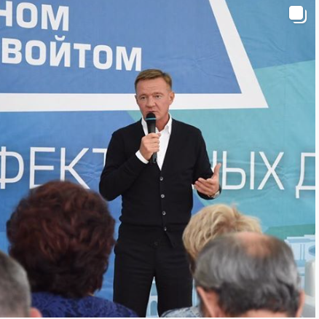
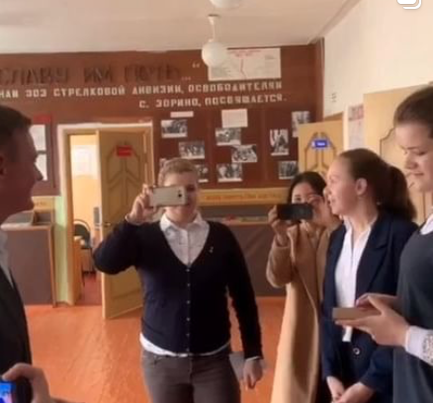
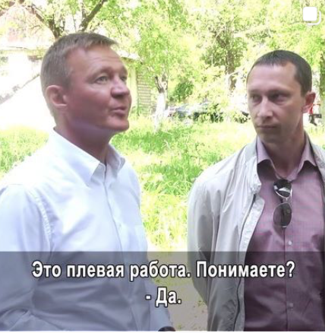
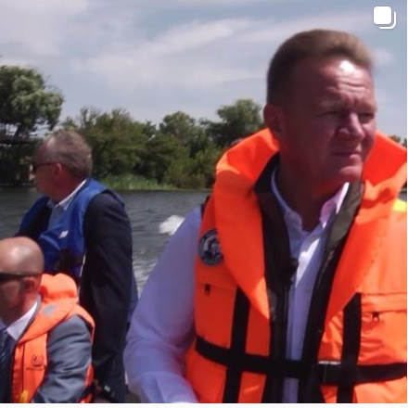
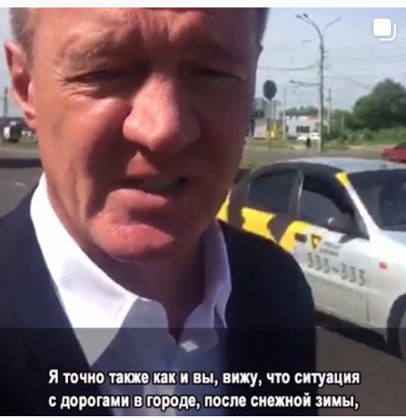
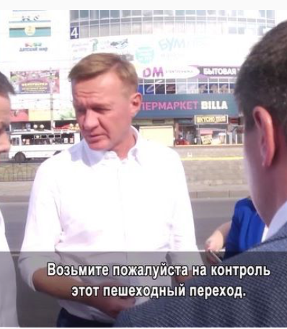
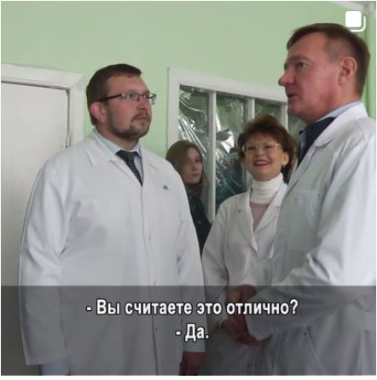
Роман Старовойт (Курская область)
46,2 тыс подписчиков
Инстаграм используется как одна из площадок предвыборной кампании
Выделены приоритеты
Жанр путевых заметок (выступил, сделал)
Титры из выступлений на фотографии
Испоьзование в сайте о благоустройстве формата «было – стало»
Контент мало интересен и слабо ориентирован на читателей

Slide 11
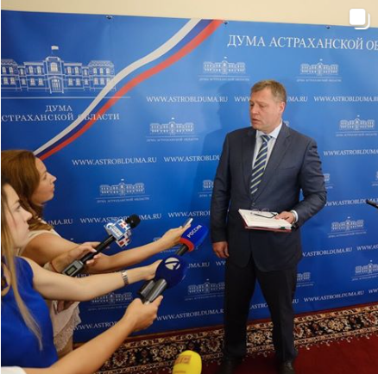
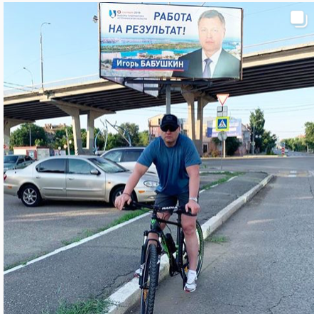
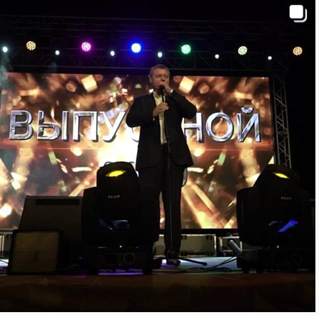
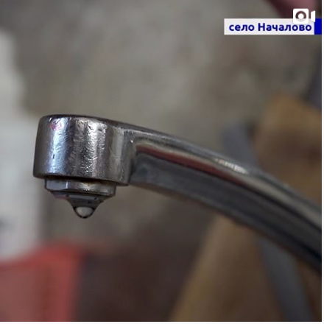
Игорь Бабушкин (Астраханская обл.)
29,7 тыс. подписчиков
Аккаунт мягче, чем сайт администрации.
Много живых комментариев пользователей, чаще всего остающихся без ответа. Поэтому связь по сути носит односторонний характер – скорее для нагнетания контента, охвата, нежели для обратной связи.
Больше напоминает единороссовского середняка, человека слова и дела – без ярких слоганов и выделения особенностей образа, формирования запоминающейся персоны. Такой формат скорее логичен для настроя на неконкурентную борьбу

Slide 12
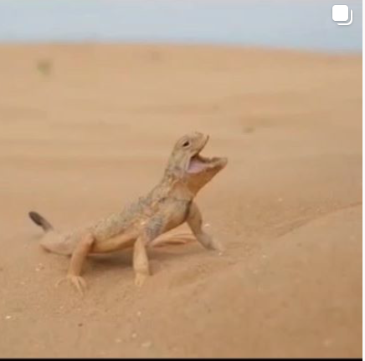
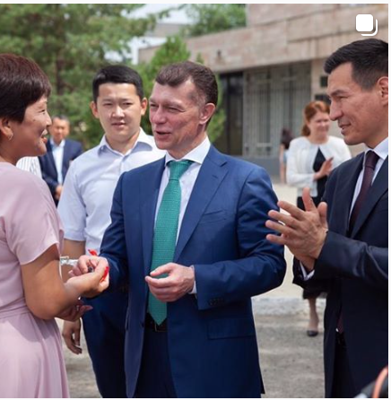
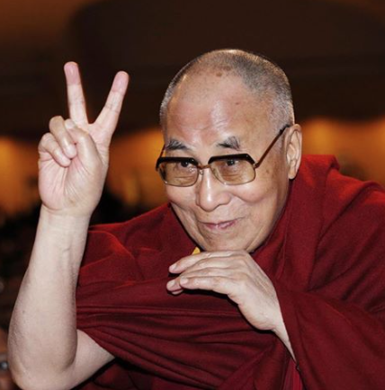
Бату Хасиков (Калмыкия)
128 тыс. подписчиков
Чередование официальной информации и личного контента
«Звездный» аккаунт (ощущение, что вокруг автора крутится весь мир)
Все посты начинаются со слова «сегодня»
Следы предвыборной кампании отсутствуют
Дефицит критической оценки и масштабности взгляда

Slide 13
Вадим Шумков (Курганская область)
27,5 тыс подписчиков
Смягченная версия сайта администрации.
Акцент на демонстрацию бурной активности, однако присутствует формальность, сумбурность
Стилизация отсутствует – поток live-фотографий
Профильные ведомства отвечают на часть вопросов и жалоб в комментариях
Странная фотография на аватаре
Шумков

Slide 14
Андрей Бочаров (Волгоградская область)
28 тыс подписчиков
О губернаторе пишется в третьем лице. Все фото официальные
Показывает, что много ездит и выступает, создавая тем самым ощущение масштабности
Все сухо и зарегулировано
Комментарийная активность невысока
Диспропорция между числом подписчиков и лайков

Slide 15
Владимир Владимиров (Ставропольский край)
72 тыс. подписчиков
Образ крепкого хозяйственника старого формата
Находится внутри собственной повестки
Использования инструментов инстаграма почти нет
Отсутствуют попытки моделирования образа, слоганов
Много видео

Slide 16
Олег Хорохордин (Республика Алтай)
9,3 тыс подписчиков
Откровенно блеклый аккаунт
Нет следов избирательной кампании, брендирования – «посетил», «посмотрел», «поехал», надо делать»
Простоватая речь
Попытки служб отвечать на комментарии
Структурирование информации по районам республики

Slide 17
Игорь Артамонов (Липецкая область)
Немного сухой аккаунт про жизнь
Подчеркнуто авторские посты и видео (подчас заведомо любительские), просматривается авторский почерк
Отсутствуют попытки формирования образа, слоганы
Комментарии явно читаются и собираются, но системы реагирования на них не просматривается
Инструменты Инстаграма используются слабо (в качестве рубрик выведены только полумарафон и два района)

Slide 18
Александр Осипов (Забайкальский край)

